Slide 1
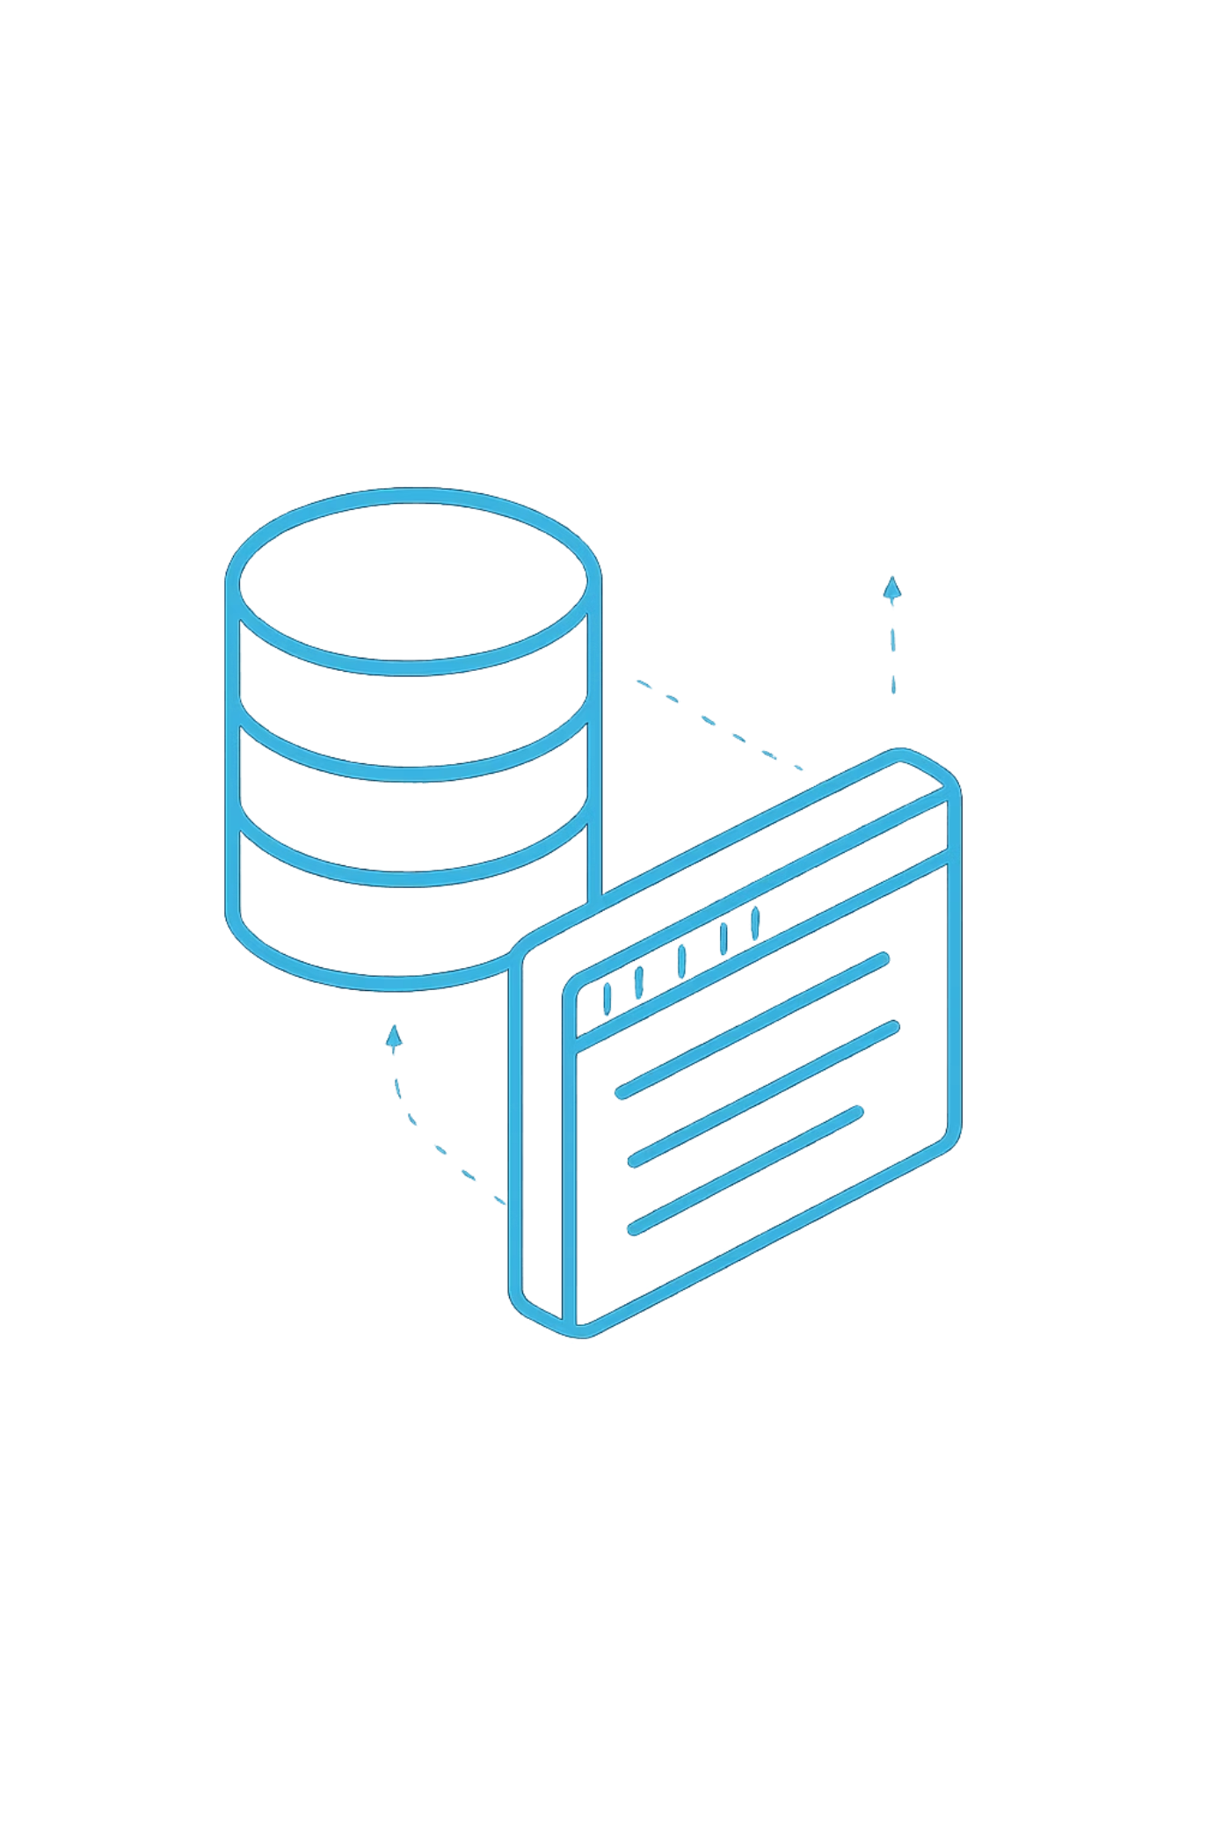
שמירת Data ב-Tab Storage DR
פתרון לבעיית וורקשופ נטענת לנצח בריענון
DR TECH TALK
REACT · INDEXEDDB · COMPRESSION

Slide 2
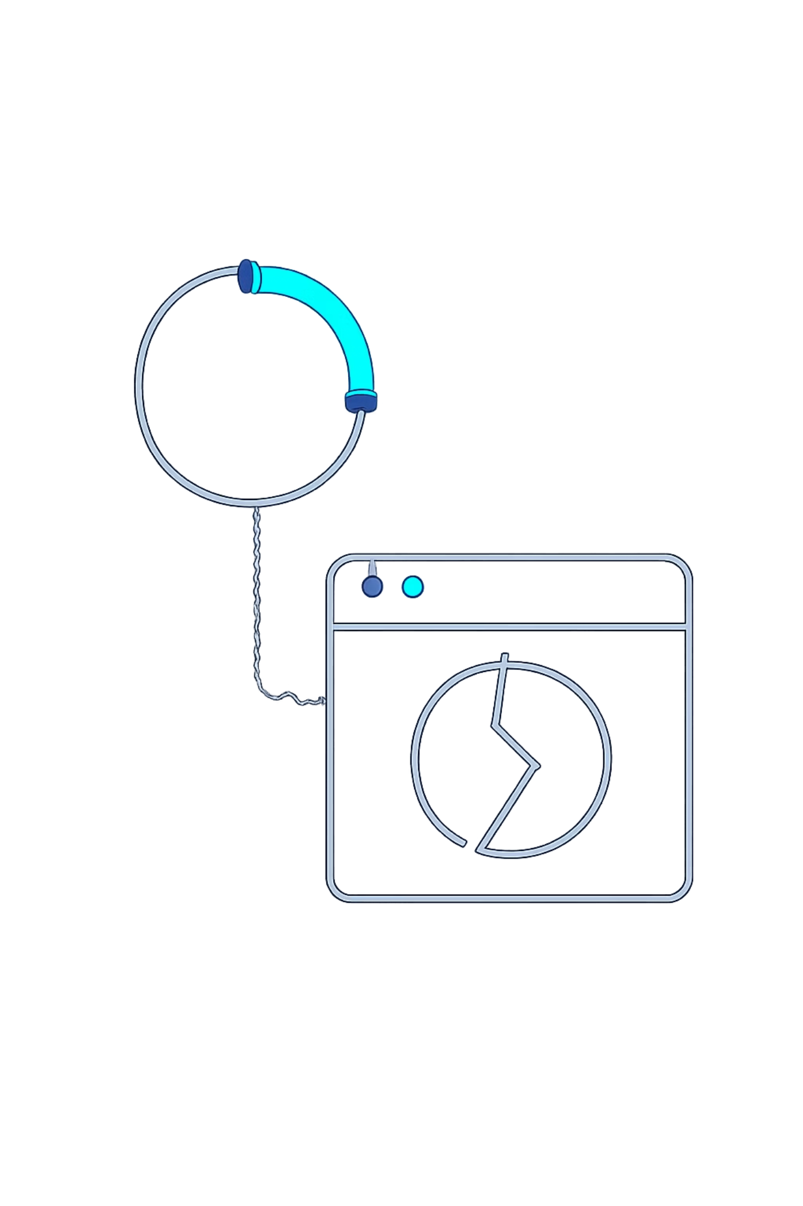


עולם הבעיה
🔴 הסיטואציה הנוכחית
האפליקציה מקבלת את הData מהחלון הראשי ושולחת אותה לטאב. ברגע שמרעננים את העמוד — הData נעלם לחלוטין והעמוד נשאר בטעינה לנצח.
🟢 הפתרון הרצוי
לשמור את הData על הטאב עצמו ברגע שהוא מגיע, כך שבמקרה של רענון — הנתונים ישלפו מיד מהאחסון המקומי ללא תלות בחלון השולח.

Slide 3
אפשרויות שמירת דאטה בדפדפן
לפני שבוחרים — בואו נבין את הכלים העומדים לרשותנו:
טכנולוגיה
יתרונות
חסרונות
מתאים לנו?
localStorage
פשוט, סינכרוני, תמיכה רחבה
מוגבל ל-5MB, רק strings
❌ קטן מדי לדיאטה
sessionStorage
מנוקה אוטומטית בסגירת טאב
לא שורד רענון, מוגבל בגודל
❌ לא שורד רענון
IndexedDB
גדול, async, תומך ב-objects
API מורכב, קוד verbose
✅ הבחירה שלנו
Cache API
מעולה ל-assets ורשת
לא מיועד לנתוני אפליקציה
❌ לא רלוונטי

Slide 4
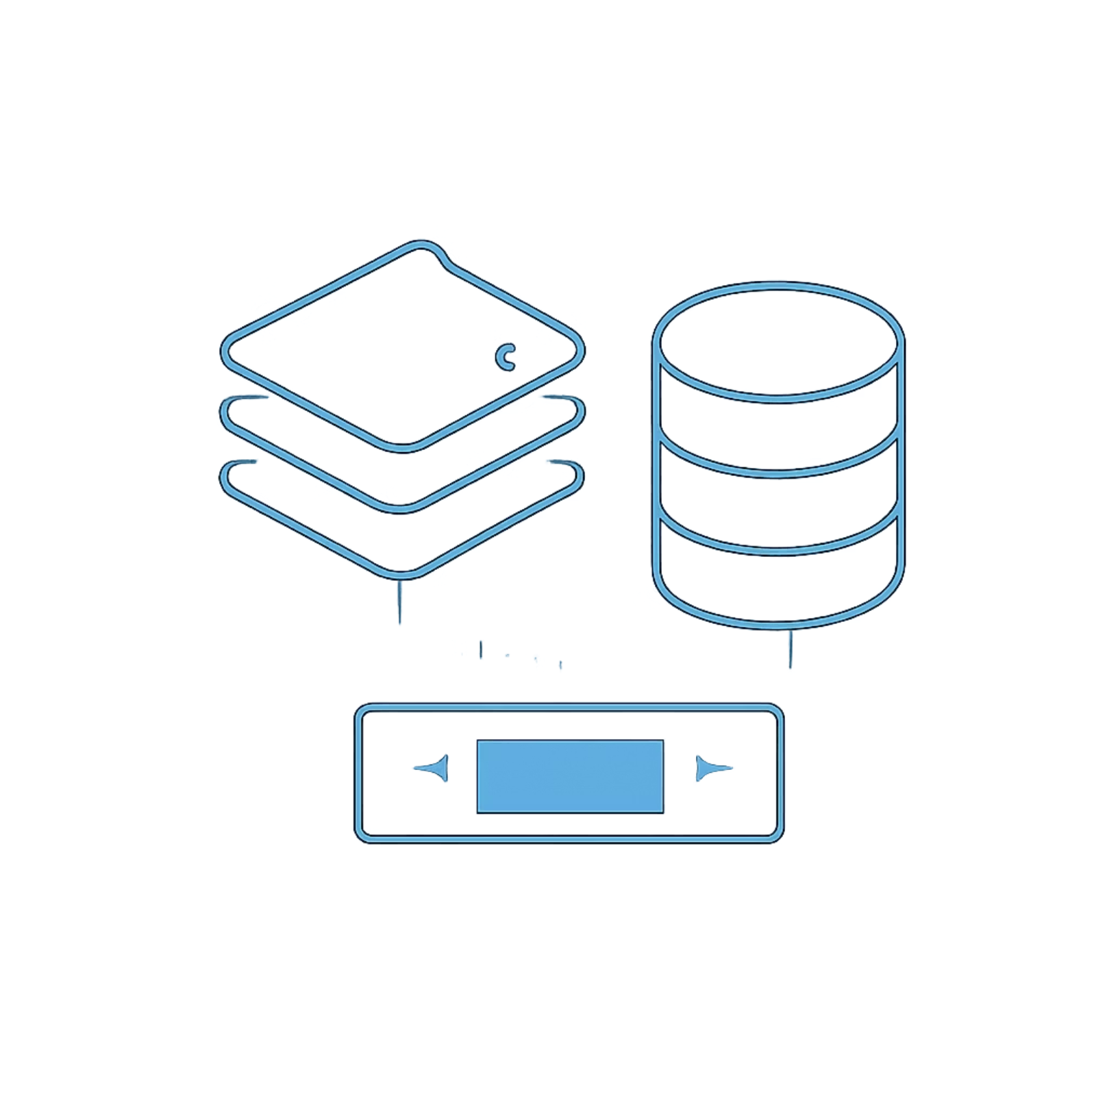




למה IndexedDB?
קיבולת גדולה
תומך בעשרות MB ואף GB — מספיק לData גדול
תומך ב-Objects
שומר JSON מורכב ישירות ללא המרה ל-string
שורד רענון וסגירה
הנתונים נשמרים בין sessions — בדיוק מה שצריך
אסינכרוניות מובנית
לא חוסם את ה-UI thread — ביצועים טובים

Slide 5

כלים לעבודה עם IndexedDB ב-React
ה-API הגולמי של IndexedDB מסורבל — לכן משתמשים בספריות wrapper:
Dexie.js
localForage
יתרונות: TypeScript מובנה, query builder חזק, תיעוד מעולה
חסרונות: תלויות נוספות,יותר מסובך לשימוש, עקומת למידה גבוהה יותר
יתרונות: API פשוט ונקי (כמו localStorage), קליל, תומך ב-Fallback
חסרונות: פחות גמיש ל-query מתקדם
המלצה: לפרויקטים עם צורך ב-query מורכב — Dexie. לשמירה ושליפה פשוטה — localForage.

Slide 6
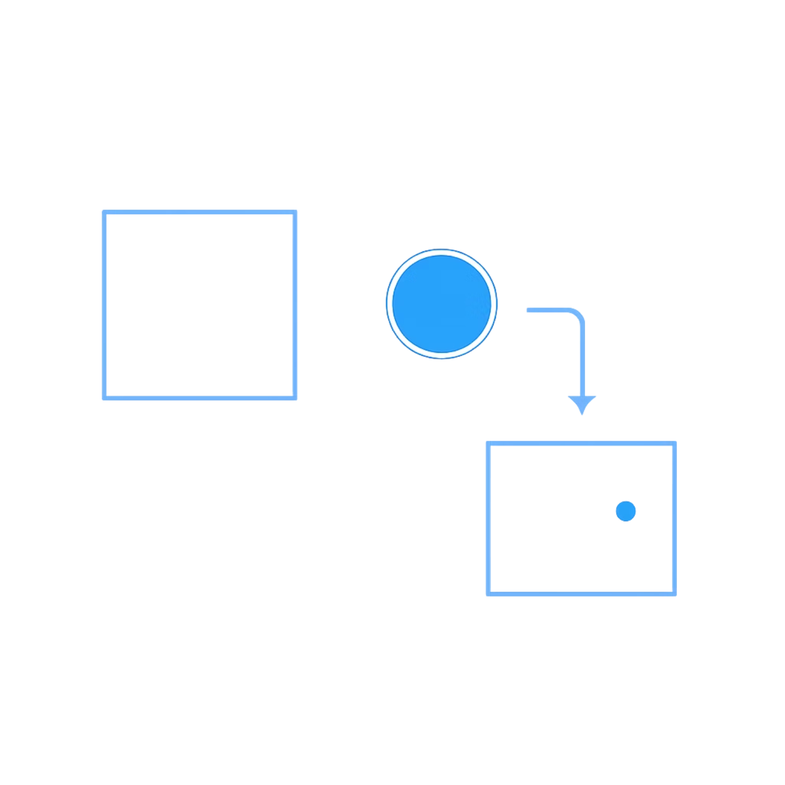



הבחירה שלנו
localForage — פשוט, קל, עובד
למקרה השימוש שלנו — רק שמירת Data ושליפתו — localForage הוא הכלי המושלם
1
2
3
API מינימליסטי
אין תלויות כבדות
מתאים בדיוק
setItem / getItem — כמו localStorage רק async
ספרייה קטנה שמתאימה לפרויקט React
מפתח-ערך פשוט — windowId כ-key, דיאטה כ-value

Slide 7
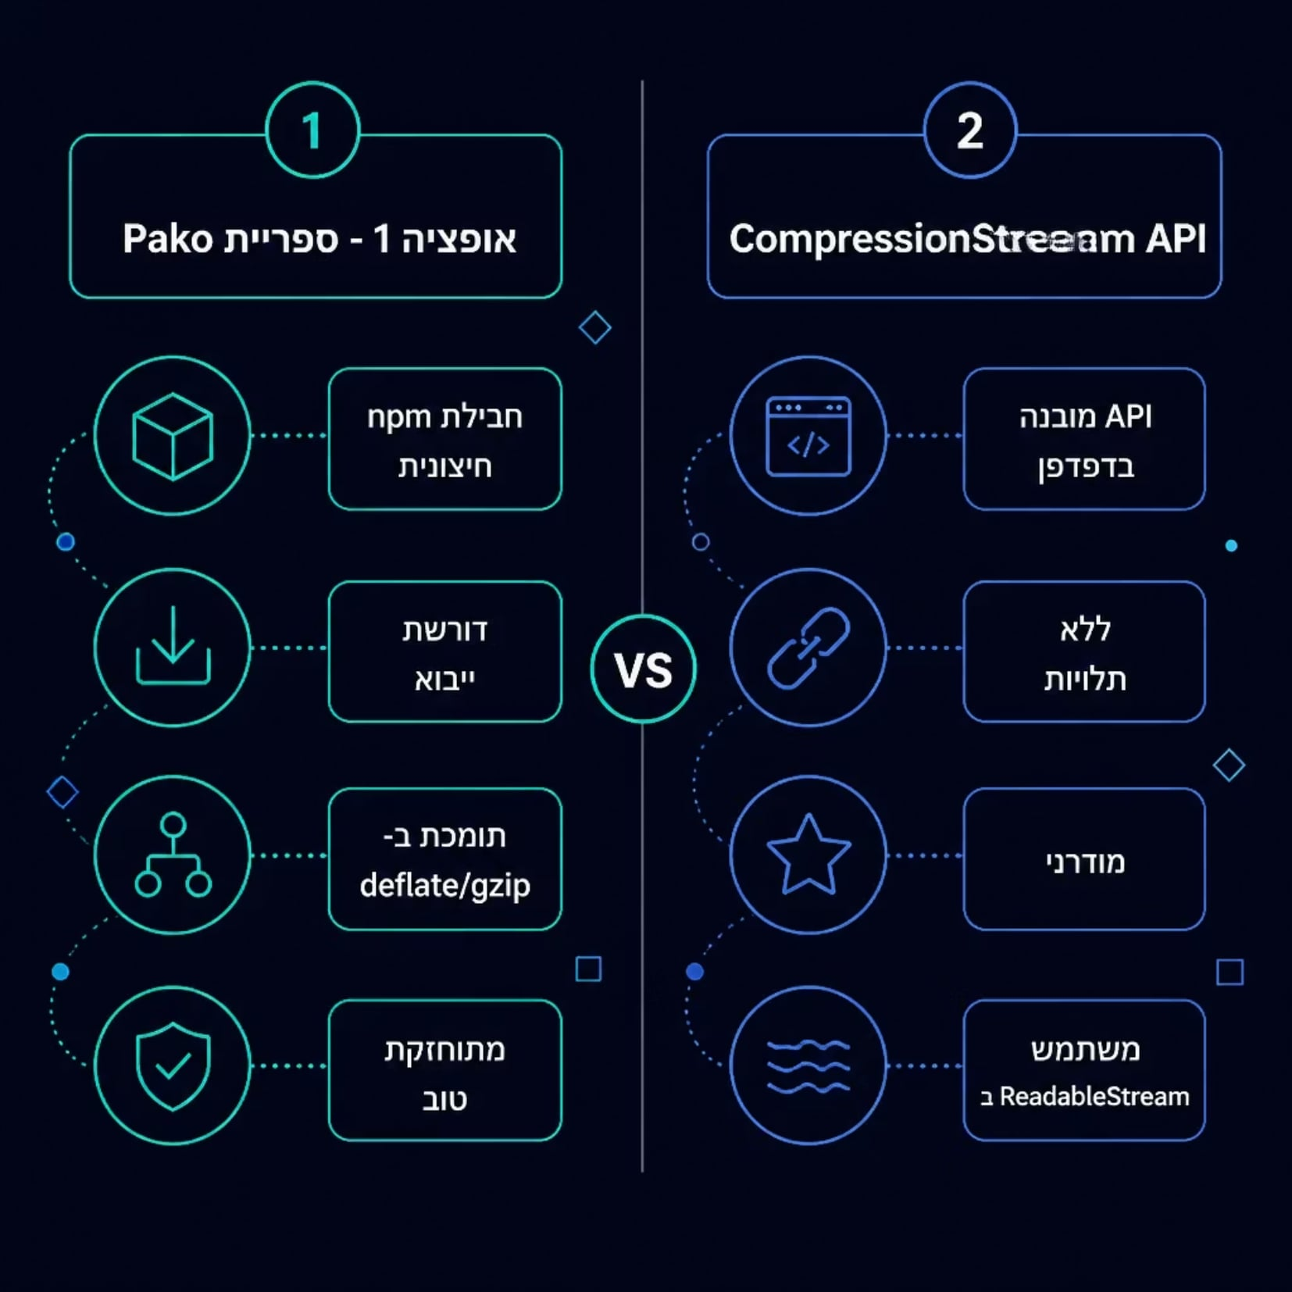
קומפרסיה של הדיאטה
לפני שמירה — דחיסת הנתונים לחיסכון במקום וביצועים:
מה אני נוטה לבחור ולמה?
CompressionStream API — מובנה בדפדפן, ללא תלויות חיצוניות, עובד עם Streams בצורה טבעית עם async/await.
אין npm package נוסף
קוד נקי וקריא
קל לשימוש ומובנה בדפדפן

Slide 8
דוגמת קוד — קומפרסיה + שמירה ב-IndexedDB
// קומפרסיה עם CompressionStream
async function compressData(data) {
const blob = new Blob([JSON.stringify(data)]);
const stream = blob.stream()
.pipeThrough(new CompressionStream('gzip'));
const compressedBlob = await new Response(stream).blob();
return await compressedBlob.arrayBuffer();
}
// שמירה ב-localForage
async function saveDiet(windowId, dietData) {
const compressed = await compressData(dietData);
await localForage.setItem(`diet_${windowId}`, compressed);
}
// שליפה ו-decompress
async function loadDiet(windowId) {
const buffer = await localForage.getItem(`diet_${windowId}`);
if (!buffer) return null;
const blob = new Blob([buffer]);
const stream = blob.stream()
.pipeThrough(new DecompressionStream('gzip'));
const text = await new Response(stream).text();
return JSON.parse(text);
}

Slide 9
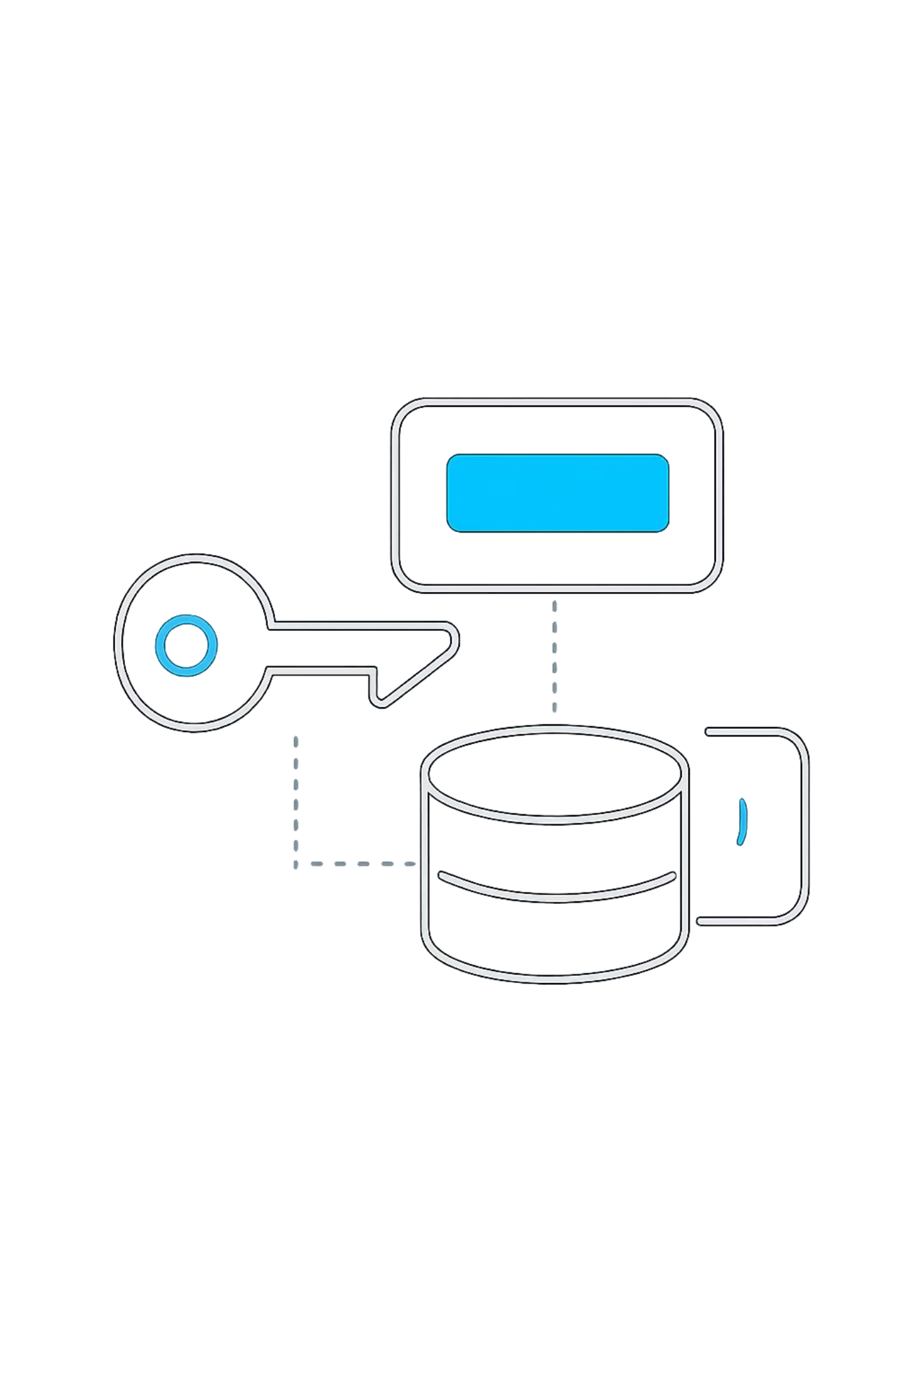
תבנית האחסון: windowId : Data
💾 הערך (Value)
🔑 המפתח (Key)
ArrayBuffer של הData הדחוסה
נשמר כ-binary לאחר קומפרסיה עם gzip
${windowId}
מזהה ייחודי לטאב — מבטיח בידוד בין טאבים שונים
🔄 זרימת העבודה
קבלת Data → המרה → שמירה
רענון → שליפה → Decompress → שימוש

Slide 10
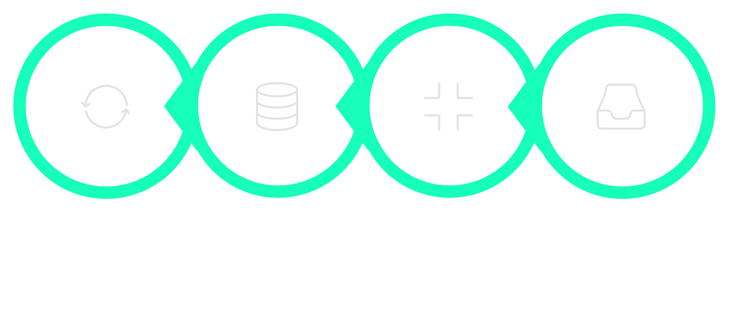
סיכום — מה עשינו כאן
טעינה מחדש
שמירה
דחיסה
קבלת דיאטה
הפתרון מבטיח שה DATA תישמר ותשוחזר בכל רענון — ללא תלות בחלון השולח.
📦 המרה
🗄️ אחסון
CompressionStream API מובנה
IndexedDB דרך localForage
✅ תוצאה
🔑 מפתח
רענון ללא אובדן נתונים
${windowId}

